Slide 1
МИНИСТЕРСТВО ОБРАЗОВАНИЯ, НАУКИ И МОЛОДЕЖНОЙ ПОЛИТИКИ КРАСНОДАРСКОГО КРАЯ
Государственное автономное профессиональное образовательное учреждение Краснодарского края
«Новороссийский колледж строительства и экономики»
(ГАПОУ КК «НКСЭ»)
Анализ и оценка современных средств хранения и передачи информации
Новороссийск 2022

Slide 3
Схема одного из основных информационных процессов - процесса накопления данных представлена на рисунке.

Slide 5
Устройства хранения информации делятся на два вида:
внешние (периферийные) устройства;
внутренние устройства.
К внешним устройствам относятся магнитные диски, CD, DVD, BD, cтримеры, жесткий диск,а также флэш-карта.
К внутренним устройствам относятся оперативная память, кэш-память, CMOS-память, BIOS. Главным достоинством является скорость обработки информации.
Накопитель на жестких магнитных дисках или винчестер - это наиболее массовое запоминающее устройство большой емкости. Используется для постоянного хранения информации - программ и данных.
Принцип работы ЖД - запись и считывание данных магнитными головками на поверхности пакета магнитных дисков. Исполнение - внутреннее. Подключение - IDE или SCSI. Типовой винчестер состоит из гермоблока и платы электроники. В гермоблоке размещены все механические части, на плате - вся управляющая электроника, за исключением предусилителя, размещенного внутри гермоблока, в непосредственной близости от головок. Под дисками расположен двигатель - плоский, как во floppy-дисководах, или встроенный в шпиндель дискового пакета.
Внешние жесткие диски подключаются к компьютеру через интерфейсы USB, eSATA или IEEE-1394. Они сочетают в себе достоинства обычных жестких дисков и сменных накопителей.

Slide 6
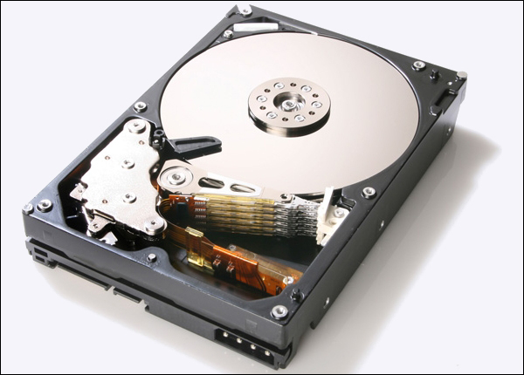
Характеристики НЖМД
Характеристики жесткого диска очень важны для оценки быстродействия системы в целом. Основные параметры жесткого диска:
емкость;
скорость чтения данных;
среднее время доступа;
скорость вращения диска;
размер кэш-памяти;
фирма-производитель.
Внешний вид жесткого
диска представлен на
рисунке

Slide 7
Базы данных как способ организации данных

Slide 8
Файловые системы как способ организации данных

Slide 9
Хранилища данных как способ организации данных

Slide 11
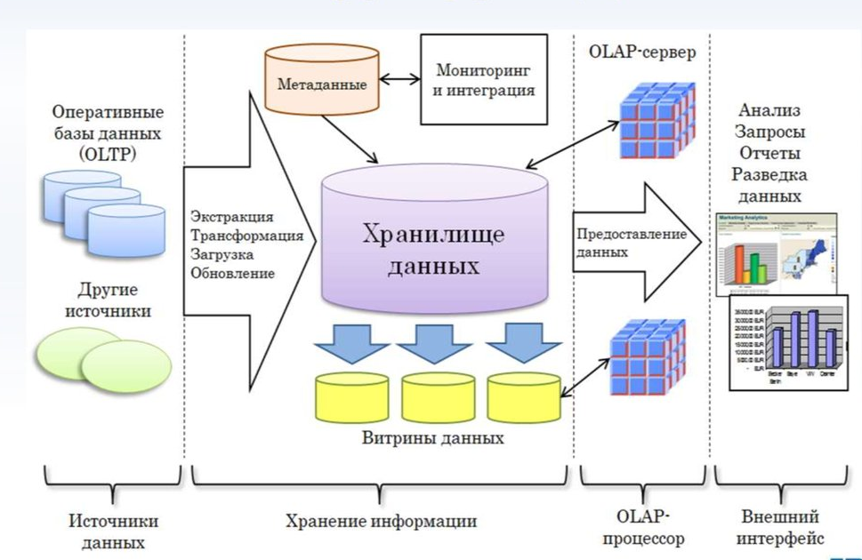
Структура Хранилища данных

Slide 12
Подходы к организации Хранилищ данных

Slide 13
Сравнение Хранилищ данных и OLTP-систем

Slide 14
На мировом рынке наибольшее распространение получили три основных концепции хранения, каждая из которых имеет особенности организации, преимущества и недостатки, что, в конечном итоге, определяет оптимальные области их использования.

Slide 15
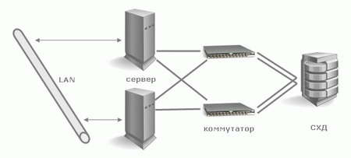
Концепция SAN ориентирована на гетерогенные информационные системы со сложной инфраструктурой. Особенностью решений SAN является организация выделенной сети, которая обеспечивает взаимодействие различных аппаратных устройств хранения данных, систем и подсистем хранения, серверов.

Slide 16
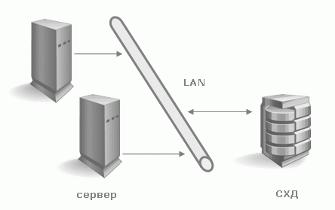
Концепция NAS является основным конкурентом SAN и представляет собой сетевую архитектуру, оптимизированную для обеспечения сетевого файлового сервиса. Как и SAN, решения NAS также предназначены для работы в гетерогенных средах и не зависят от платформ, используемых в архитектуре информационной системы. Особенностью NAS как концепции хранения данных является то, что хранилища данных не выделяются в специальную сеть хранения, а с помощью сетевого интерфейса интегрируются непосредственно в локальную сеть предприятия.

Slide 17
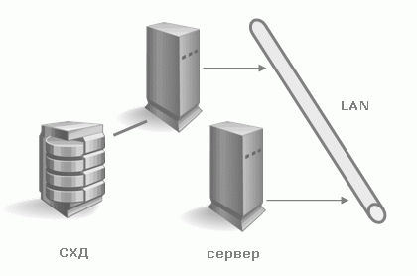
Концепция хранения данных DAS не может рассматриваться в качестве альтернативы NAS или SAN, так как является простым классическим способом хранения небольших массивов данных. В решениях SAS устройства хранения подключаются непосредственно к рабочему серверу через высокоскоростной канальный интерфейс

Slide 18
Многоуровневое хранение данных
Компания Infortrend® Technology, Inc. представила на международном рынке новое поколение систем унифицированного хранения данных — EonStor GS Gen2, EonStor GSa Gen2, — а также сообщила о доступности функций сетевого взаимодействия 32G FC и 25GbE. Новое поколение СХД характеризуется превосходным соотношением цена/производительность, поддерживая передовую ЦП-платформу Intel и обеспечивая повышенную пропускную способность, большую емкость памяти и высокую производительность из расчета на каждое ядро. По сравнению с устройствами первого поколения EonStor GS/GSa Gen2 способны повышать производительность на 80%, удовлетворяя высокие запросы современной корпоративной среды данных, включая ЦОД, высокопроизводительные вычисления и облачные системы. Появление хост-плат 32G FC и 25GbE предоставляет корпоративным клиентам возможность с легкостью переходить на новые сетевые стандарты, ускоряя тем самым доступ к информации.
.

Slide 19
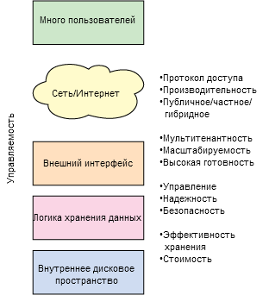
Облачная система хранения данных - это абстрактное понятие, соответствующее системе хранения данных, которую можно администрировать по требованию через специальный интерфейс. Этот интерфейс абстрагирует и местоположение системы, так что локальная она или удаленная, или же гибридная - не имеет значения. С помощью облака удобно не только хранить резервные копии, но и обмениваться информацией с другими людьми.

Slide 20
Ведущие мировые разработчики СХД:
Dell (PowerVault, EqualLogic, Compellent)
ЕМС (Celerra, CLARiiON, Centera, Iomega, Symmetrix VMAX/VMAXe, VNX, VPLEX)
Fujitsu (ETERNUS, FibreCAT, Quantum)
Hitachi (SMS, WMS, AMS, CAP, USP, VTL)
HP (StorageWorks, EVA, 3PAR)
IBM (Storwize, System Storage D, System Storage T, System Storage N, SONAS)
NetApp (FAS, VTL, V, E)
Oracle (Sun ZFS Storage, Sun Flash, Pillar Axiom, StorageTek)
Поскольку СХД неотделимы от вычислительных ресурсов, то многие крупнейшие мировые производители систем хранения являются одновременно и лидерами на серверном рынке. Из перечисленных выше производителей только три занимаются исключительно СХД — это EMC, Hitachi и NetApp.
Из производителей СХД, представленных в нашей стране, отметим компании:
AXUS
Buffalo
Cisco (Linksys)
D-Link
Dot Hill
Infortrend
Intransa
Maxtronic
Nexsan
Overland Storage
Plasmon
QNAP Systems
SGI
Thecus

Slide 21
Выводы:
Несмотря на то, что уже несколько лет многие предсказывают спад популярности HDD-накопителей, на апрель 2022 года адекватной замены корпоративным НЖМД просто нет, ведь они не только как и раньше удовлетворяют потребности, связанные с ростом объема данных, но и показывают экономическую эффективность с точки зрения общей стоимости владения при масштабировании для гипермасштабируемых ЦОД.
Корпоративные HDD-накопители пользуются стабильно высоким спросом: на рынок для корпоративных нужд будет выведен экзабайт устройств, а ежегодный рост за пять календарных лет с 2018 по 2023 составит 36%. Более того за 2023 год будет сгенерировано 103 Збайта данных, 12 Збайт будут сохранены, из которых 60% отправятся в основные/периферийные ЦОД. Подгоняемая ростом объема данных, создаваемых и людьми, и машинами, эта фундаментальная технология столкнется с другими приемами размещения данных, более высокой плотностью записи, инновациями в механике, умным хранением данных и изобретениями материалов. Все это в обозримом будущем приведет к увеличению емкости и оптимизации общей стоимости владения при масштабировании.
Принимая во внимание их основополагающую роль в складировании и управлении данными, имеющими для компаний критическое значение, HDD и флеш-технологии останутся одним из фундаментальный столпов успешных и безопасных бизнес-операций, независимо от размера организации, ее типа или отрасли, в которой она работает.

